Slide 1

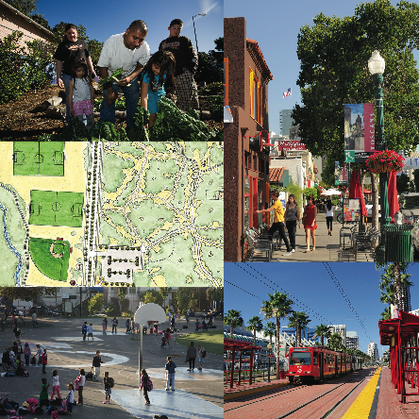
SESIóN SEIS
Uso del suelo y
planificación de
la comunidad

Slide 2
orden del dÍa
Bienvenida/Repaso
Rompehielos
Diseño de la comunidad
Efectos sobre la salud y estrategias de diseño que apoyan la salud
Video Diseño de comunidad saludable (Dr. Frumkin, CDC)
Receso
Planificación de la comunidad para principiantes
Documentos sobre el uso del suelo
Planificación de transporte y regional
Toma de decisiones e infraestructura
Receso
Medidas de acción
Actividad interactiva: “Espacios definidos”
Influir los cambios positivos
Conclusión
Objetivos de la sesión
Crear conciencia sobre el vínculo entre el diseño de la comunidad y la salud, y entender qué estrategias de diseño apoyan mejor la salud
Entender lo que hay detrás de la manera en cómo desarrollamos nuestros entornos
Aprender cómo las personas pueden determinar e influenciar el diseño de la comunidad para apoyar una vida más activa y saludable

Slide 3
Repaso de la sesión
Sesión de sistemas alimentarios saludables
  Algo de utilidad que aprendió o que recuerde
  Una duda que le haya quedado
  Una actividad de tarea que haya finalizado
  Cosas que cambiaría o mejoraría de la sesión

Slide 4

  ¿En qué llegó al taller de hoy? ¿Por qué?

Slide 5
Descripción
¿CÓMO IMPACTA SU SALUD EL DISEÑO DE LA COMUNIDAD?
El vínculo entre el diseño de la comunidad, la actividad física y la salud
¿CUÁL ES EL PROBLEMA?
Las consecuencias en la salud (y sociales) del diseño y la planificación deficiente de la comunidad
¿EN QUÉ CONSISTE EL PROCESO DE PLANIFICACIÓN?
Descripciones del proceso de planificación
¿QUIÉN?
¿Quién toma las decisiones? ¿Quién debe estar en la mesa? ¿Quién debe tener voz? ¿A quién acude? ¿Quiénes son los protagonistas?
¿CÓMO PUEDE HACER CAMBIOS?
Ideas y estrategias para hacer su entorno más saludable

Slide 6
Impactos del diseño de la comunidad en la actividad
Variable | Resultado
Mezcla de usos de suelo | 19% de aumento en traslados a pie o en bicicleta en áreas con una mezcla adecuada de usos del suelo
Presencia/Proximidad de servicios de conveniencia | 27% de aumento en traslados a pie o en bicicleta en áreas con mucha presencia y cercanía adecuada
Seguridad de tránsito percibida | 88% de aumento en traslados a pie o en bicicleta en áreas percibidas como más seguras
Estética/belleza percibida | 50% de aumento en traslados a pie o en bicicleta en áreas percibidas como estéticamente más agradables
Desarrollo de senderos para bicicletas | 57% de aumento en ciclismo en áreas con senderos dedicados para bicicletas
Existencia de parques y senderos | 75% de los inactivos piensan que hay muy pocos parques e instalaciones recreativas. El 56% de la población de Nebraska usarían los senderos si su comunidad los tuviera
Apoyo de las políticas | 55% apoyan más senderos para bicicletas, 62% más banquetas/aceras, 60% a favor de mejores conexiones a destinos y el 57% por la mejora del transporte masivo.
Fuente: Cambridge Systematics 1994; UNC-Highway Safety Research Center 1994; EPA/CDC Greenstyles Survey 1999; Nebraska Social Indicators Survey 1999

Slide 7
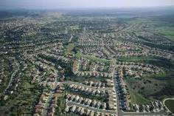
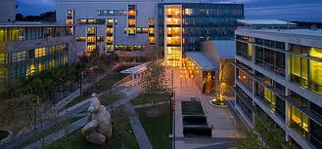
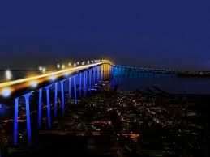
¿Qué es el entorno desarrollado?
  Todos los aspectos de nuestros entornos que están construidos por personas: edificios, caminos, parques, etc.; la forma en que edificamos la tierra para crear ciudades y vecindarios
  La escala del entorno varía: de áreas urbanas de gran escala a zonas rurales y espacios privados

Slide 8
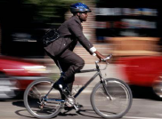
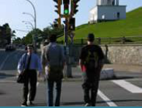
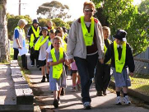
¿Cuál es el vínculo?
¿Cómo afecta nuestra salud el entorno desarrollado?
La investigación indica que existe una relación entre la distribución física de las ciudades y los pueblos y nuestra salud
Existe una fuerte relación entre las opciones de transporte que elegimos (es decir, manejar, caminar, andar en bici, tomar el autobús) y los factores de riesgo en la salud, como la actividad física limitada y la obesidad
Existe una clara relación entre las posibilidades limitadas realizar actividad física y la obesidad, y las enfermedades crónicas (enfermedad cardiaca, accidente cerebrovascular, diabetes, etc.)

Slide 9
¿Por qué debemos preocuparnos?
IMPACTOS SOCIALES SIGNIFICANTES
Obesidad: causada por una mala dieta y poco o nada de participación en actividades físicas, es discutiblemente el principal reto en salud pública que enfrenta California hoy en día.
Impactos en la salud pública
Impactos sociales y culturales
Impactos ambientales
Impactos económicos

Slide 10
Impactos en la salud
Porcentajes de obesidad en niños entre 6-11 años: 4.2% en 1971, 17% en 2010
Porcentajes de obesidad en adolescentes entre 12-19 años: 4.2% en 1971, 17.6% en 2010
Menos de la mitad de los jóvenes de edad escolar cumple el mínimo recomendado de 60 minutos de actividad física diaria
Además, menos del 10% de los adultos realiza los 30 minutos de actividad física diaria recomendada.

Slide 11
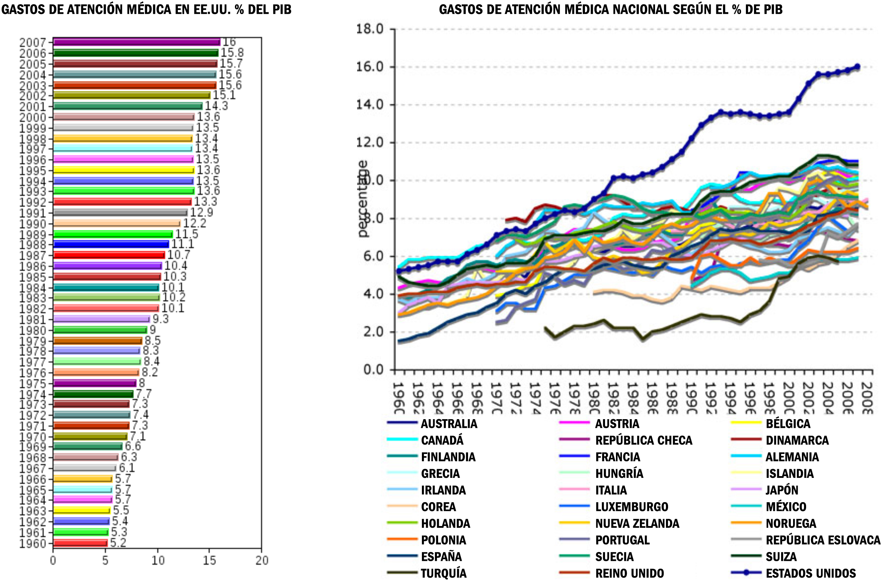
IMPACTOS A LA SALUD
Fuente: Organization for Economic Cooperation and Development

Slide 12
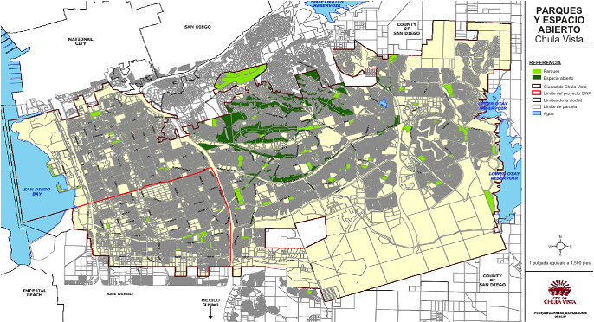
¿Cuáles son los impactos en la salud?

Slide 13
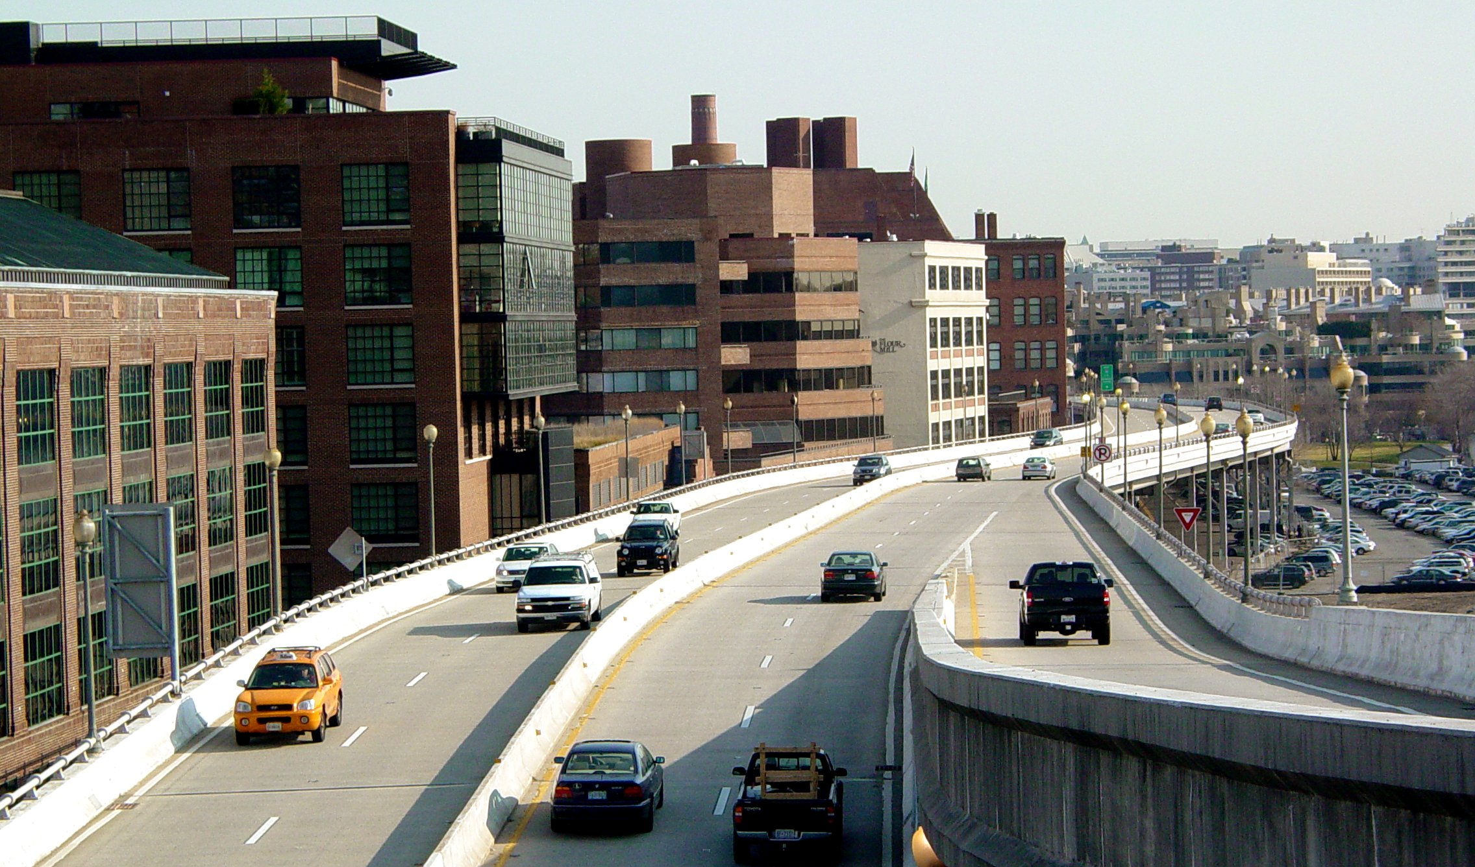
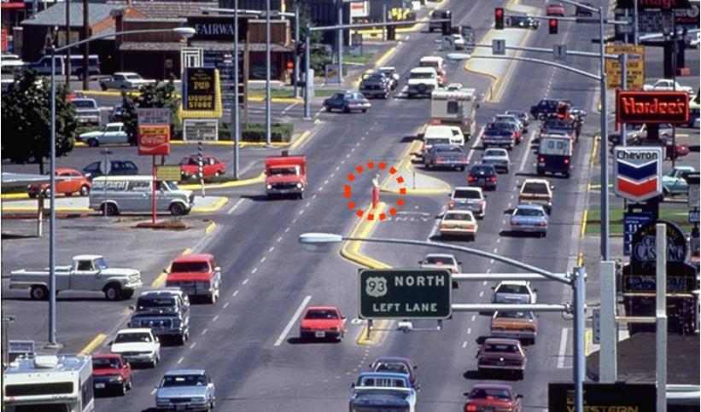
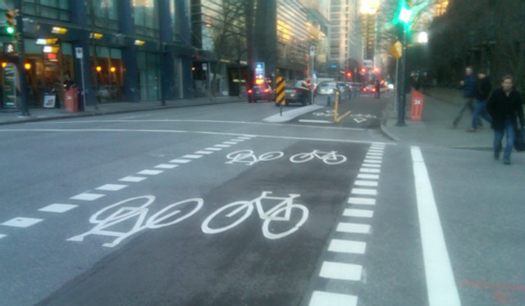
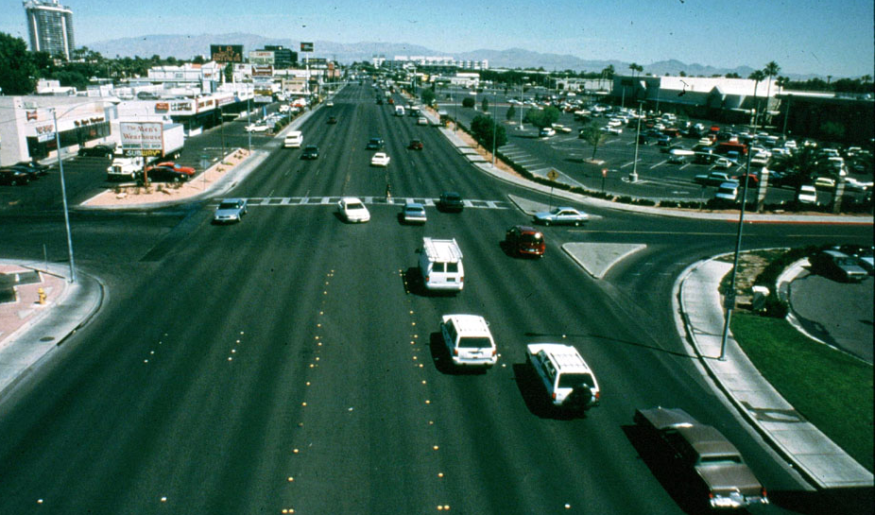
¿Cuáles son los impactos en la salud?

Slide 14
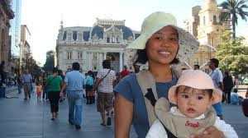
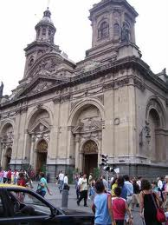
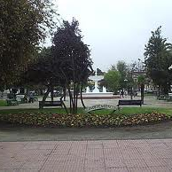
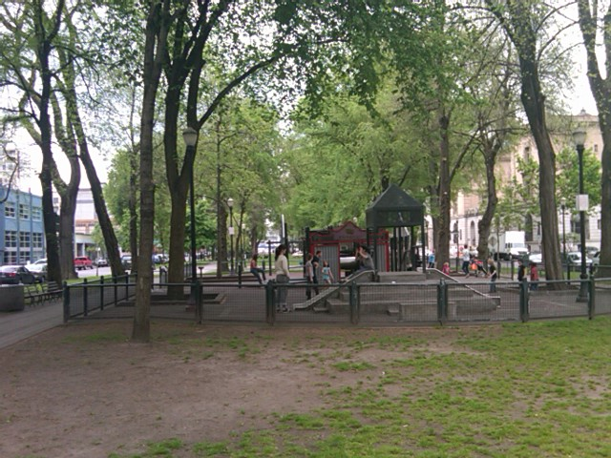
¿Cuáles son los impactos en la salud?

Slide 15
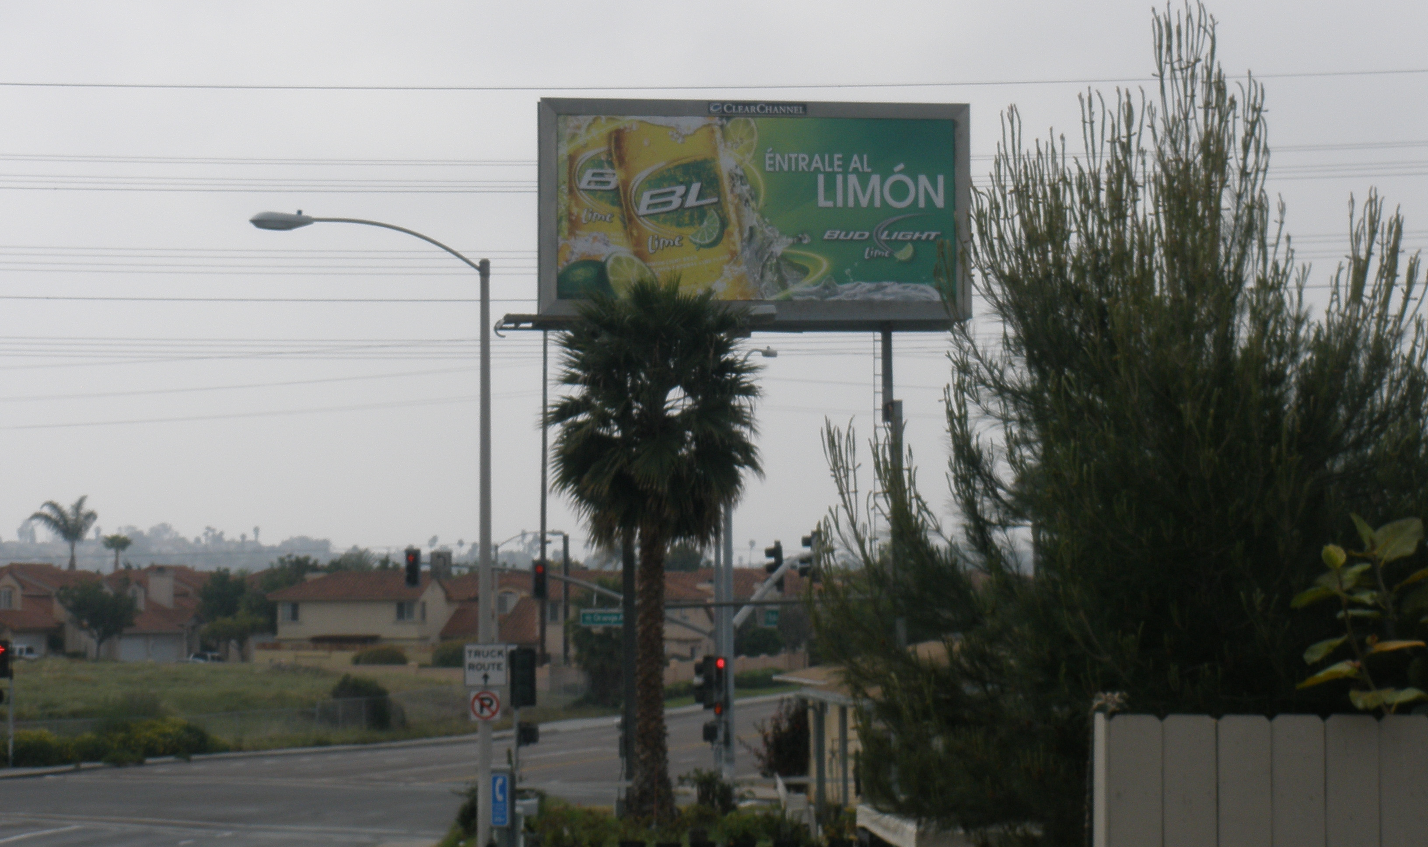
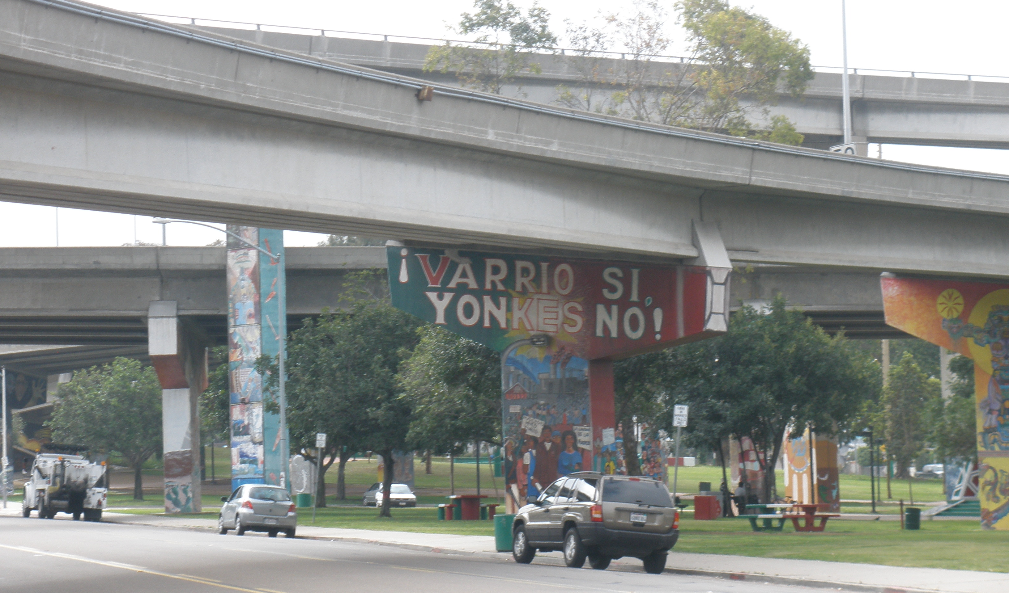
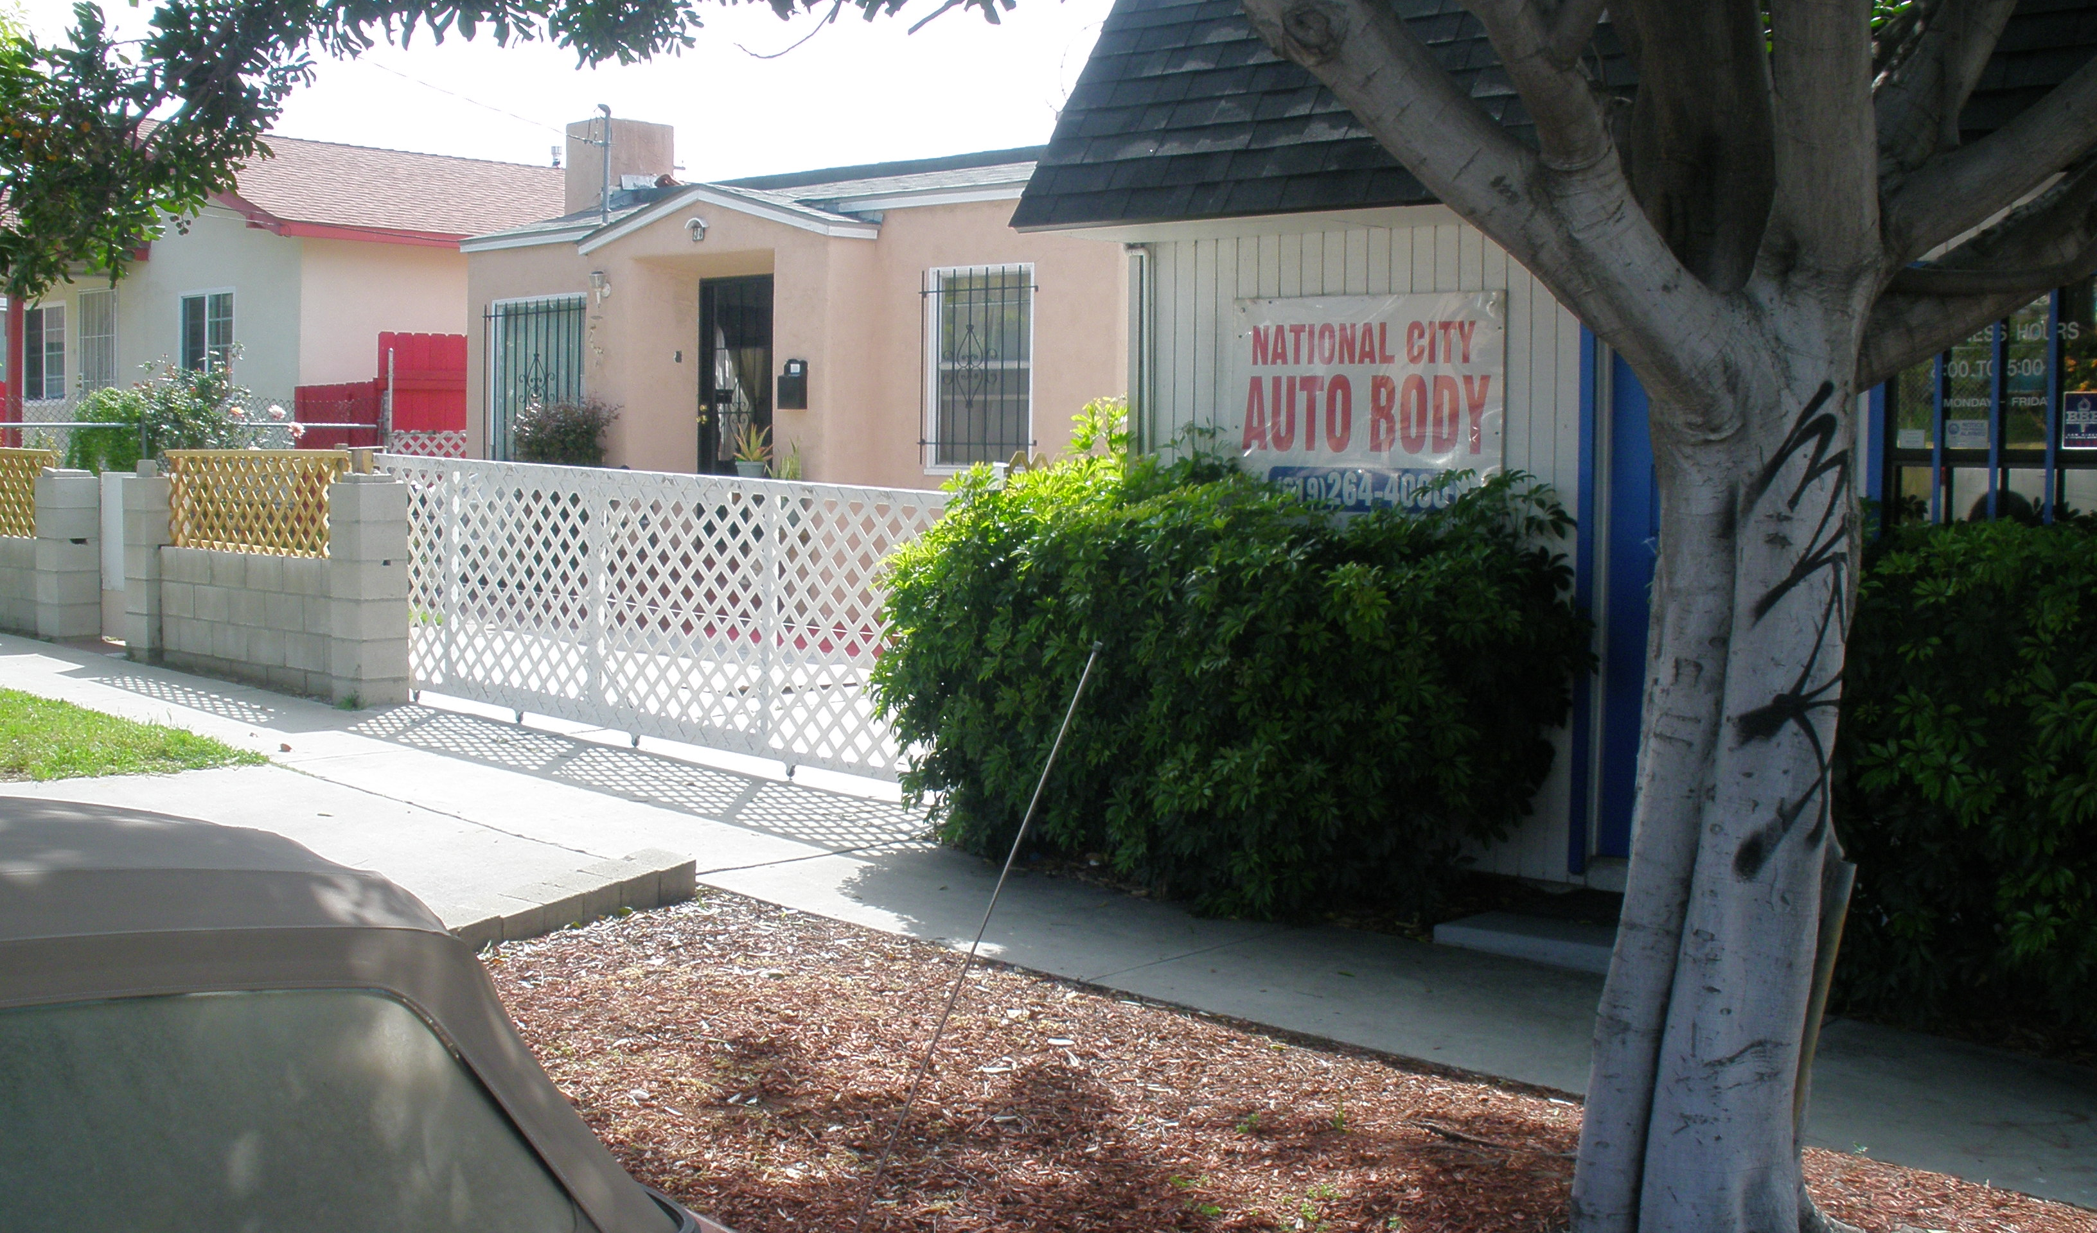
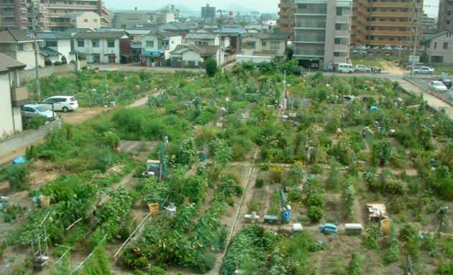
¿Cuáles son los impactos en la salud?

Slide 16
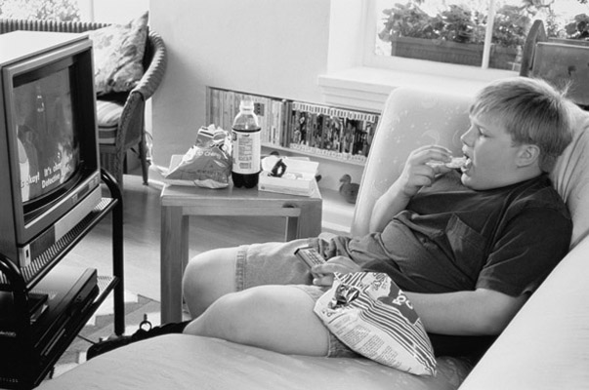
Inactividad física y sobrepeso Tendencias en jóvenes
  1 de 3 adolescentes de preparatoria no hace actividad física intensa
  Menos del 30% asiste diario a las clases de educación física
  1 de 7 jóvenes entre 6-19 años tiene sobrepeso
  Los niños miran más televisión en un año que lo que asisten a la escuela

Slide 17
Costo financiero del estilo de vida sedentario
  sedentario activo
  Fumador $1,448 $1,079
  No fumador 1,234 953
  Todos $1,349 $1,019
  Estimación de costo del nivel de población
  1987 $ 29.2 mil millones
  2000 76.6 mil millones
  2002 104.4 mil millones
  2004 $117.1 mil millones
Fuente: Michael Pratt et al, Physician and Sports Medicine, 28,10, October 2000. CDC 2004

Slide 18
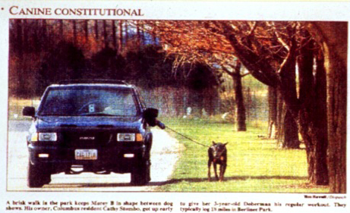
¿Qué sabemos del problema para informar la solución?

Slide 19
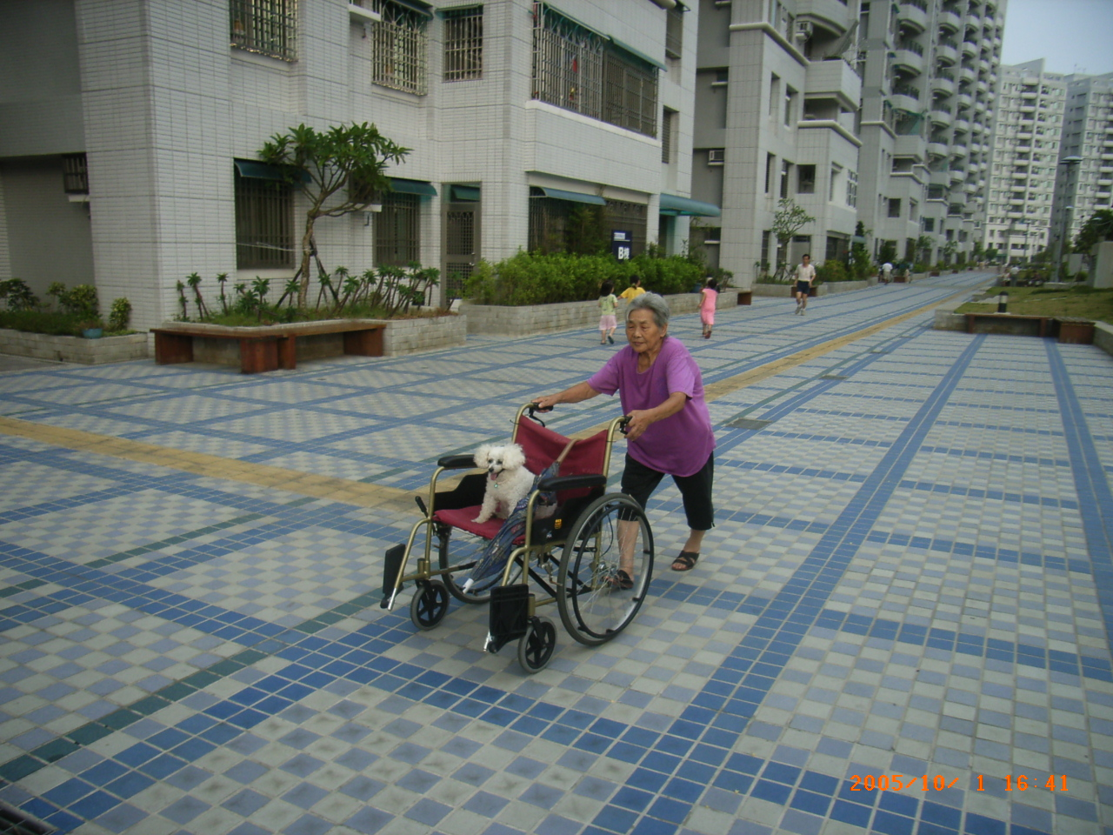
Centro de Investigación Tainan para una Ciudad Saludable
Centro de Investigación Tainan para una Ciudad Saludable
社區健走步道導覽圖—環繞社區中庭及公園全長1000公尺

Slide 20
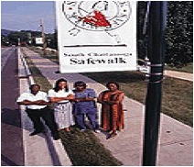
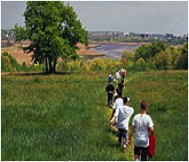
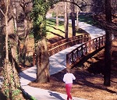
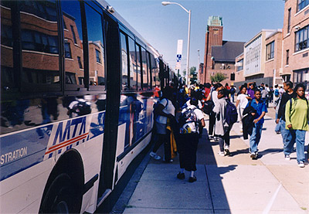
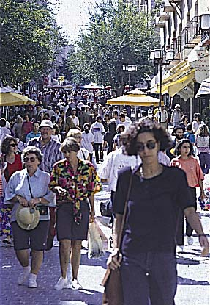
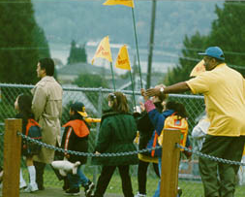
Los lugares que han desarrollado un entorno para la actividad física con un acceso importante a los alimentos frescos y saludables tendrán gente más sana.

Slide 21
Diseño de comunidad saludable
Source: Dr. Frumkin, Center for Disease Control

Slide 22
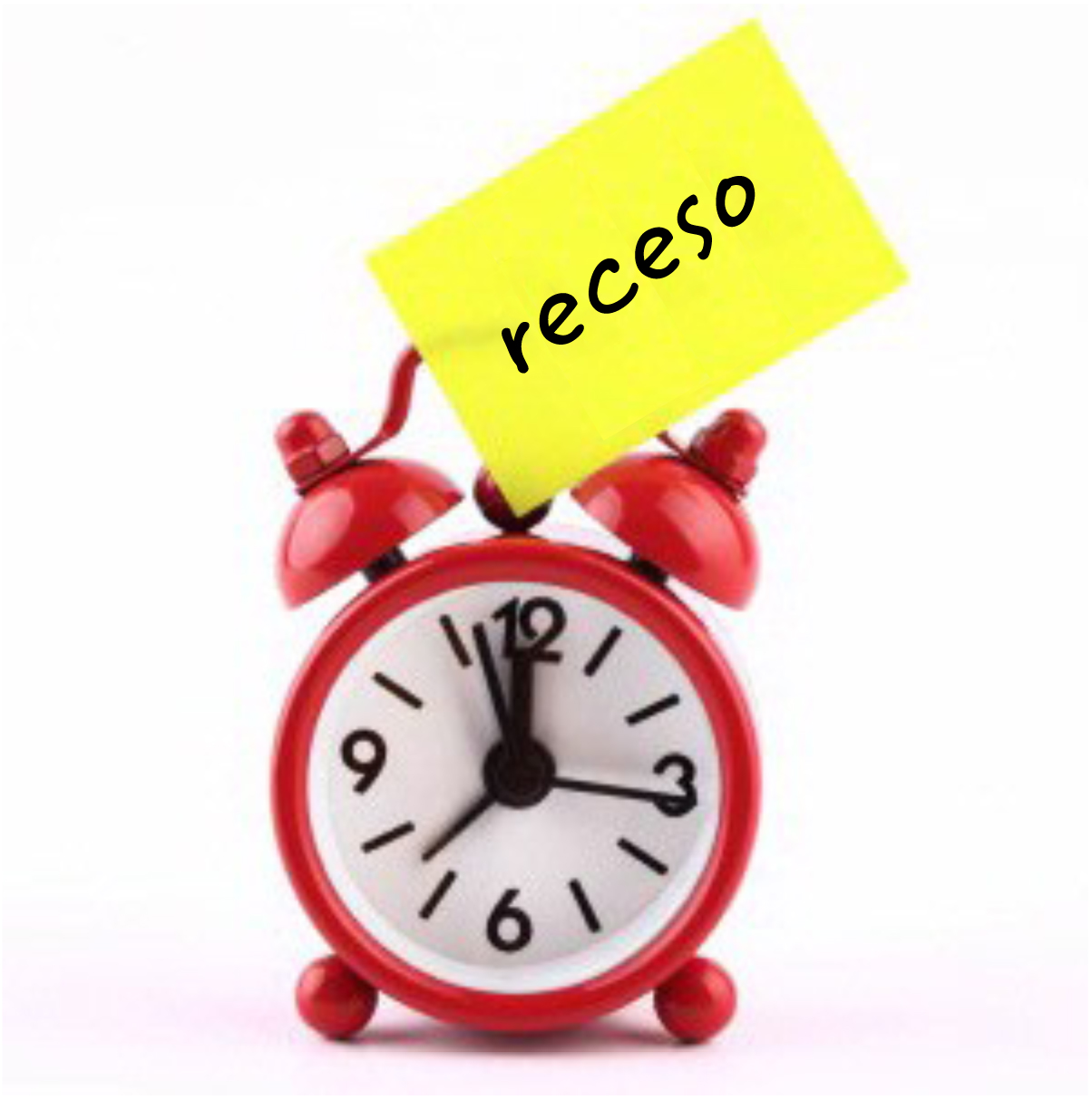

ES
TIEMPO
DE UN RECESO…

Slide 23
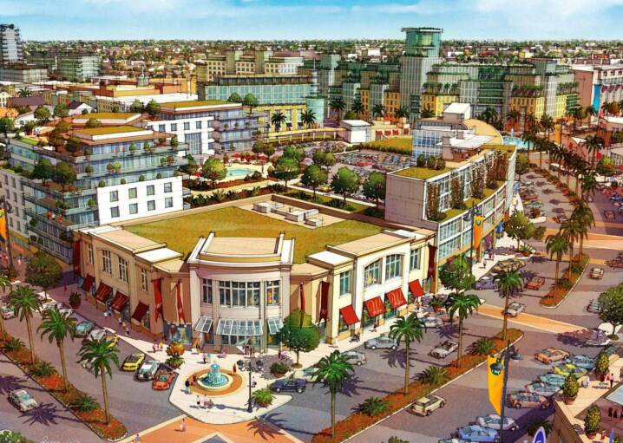
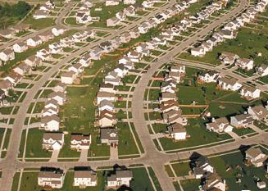
Estrategias de diseño de la comunidad que apoyan la salud
Uso mixto
Vecindarios completos diseño universal “El pueblito”
Expansión descontrolada
Diseño de baja densidad; los recursos necesarios están demasiado distantes

Slide 24
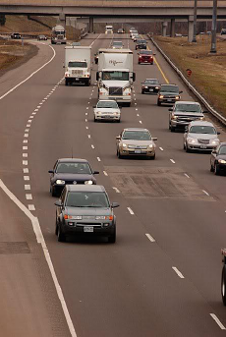
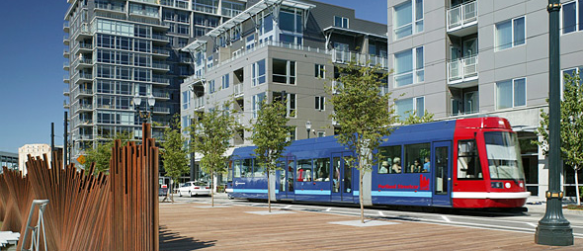
TRANSPORTE
  Acceso al transporte
  Urbanización orientada al tránsito
  Seguridad y reducción del tráfico
“Seguir construyendo autopistas no es exactamente buena planificación…es ineficiente y no es bueno para el ambiente” – un residente de San Diego

Slide 25
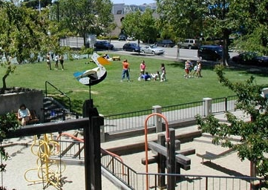
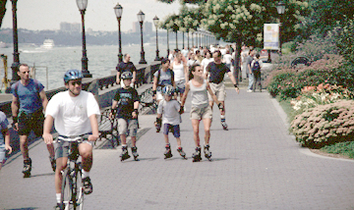
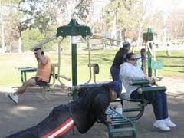
Actividad física
  Acceso para las bicicletas y peatones
  Parques e instalaciones de recreación
  Uso compartido
  Zonas de actividad física saludable

Slide 26
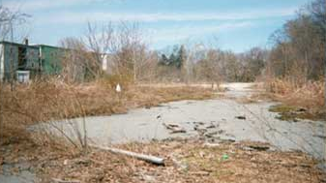
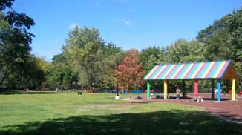
Calidad del ambiente
ANTES
Contaminación
Limpieza de zona industrial abandonada
DESPUÉS
Una zona industrial abandonada es una propiedad, cuya expansión, reurbanización o reutilización se puede ver dificultada por la presencia o posible presencia de una sustancia peligrosa o contaminante
Fuente: http://www.epa.gov/brownfields/about.htm

Slide 27
Descripción
¿CÓMO IMPACTA SU SALUD EL DISEÑO DE LA COMUNIDAD?
El vínculo entre el diseño de la comunidad, la actividad física y la salud
¿CUÁL ES EL PROBLEMA?
Las consecuencias en la salud (y sociales) del diseño y la planificación deficiente de la comunidad
¿EN QUÉ CONSISTE EL PROCESO DE PLANIFICACIÓN?
Descripciones del proceso de planificación
¿QUIÉN?
¿Quién toma las decisiones? ¿Quién debe estar en la mesa? ¿Quién debe tener voz? ¿A quién acude? ¿Quiénes son los protagonistas?
¿CÓMO PUEDE HACER CAMBIOS?
Ideas y estrategias para hacer su entorno más saludable

Slide 28
Planificación de la comunidad para principiantes
Uso del suelo y planificación de la comunidad para principiantes
        Documentos sobre el uso del suelo
        Planificación de transporte y regional
II. Quienes toman las decisiones a nivel local y principales interesados

Slide 29
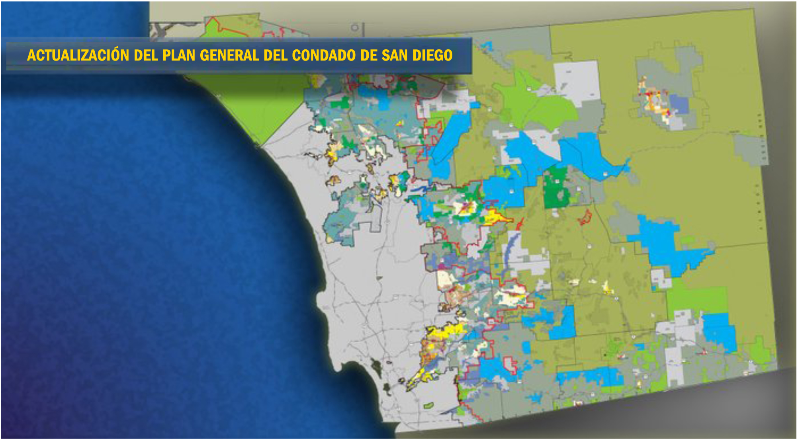
Uso del suelo
Plan general – "Anteproyecto" de las ciudades o condados – cada 20 años – proyecto a futuro
Plan del área, la comunidad y específico - se ajustan a la visión del Plan general
Ordenanzas de zonificación (usos y densidad); (p. ej., rezonificación de un área para incluir una zona residencial)
Salvedades: solicitudes de variaciones, permisos de uso condicional, cláusulas de derechos adquiridos (cláusula “del abuelo”)

Slide 30
Implementación del plan general
PLAN GENERAL
ZONIFICACIÓN / PLAN ESPECÍFICO
(NC Westside SP, UCSP, CV Bayfront MP, futuro SWSP)
PLANES MAESTROS DE INSTALACIÓN / SERVICIO
(Plan maestro de parques, Plan maestro de estación de bomberos)
PROYECTOS
(Los Vecinos, Centro Recreativo Otay, biblioteca sur)

Slide 31
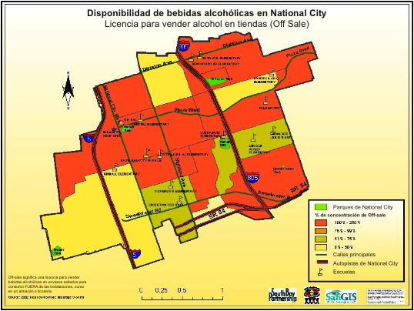
Vecindarios desfavorecidos: alcohol

Slide 32
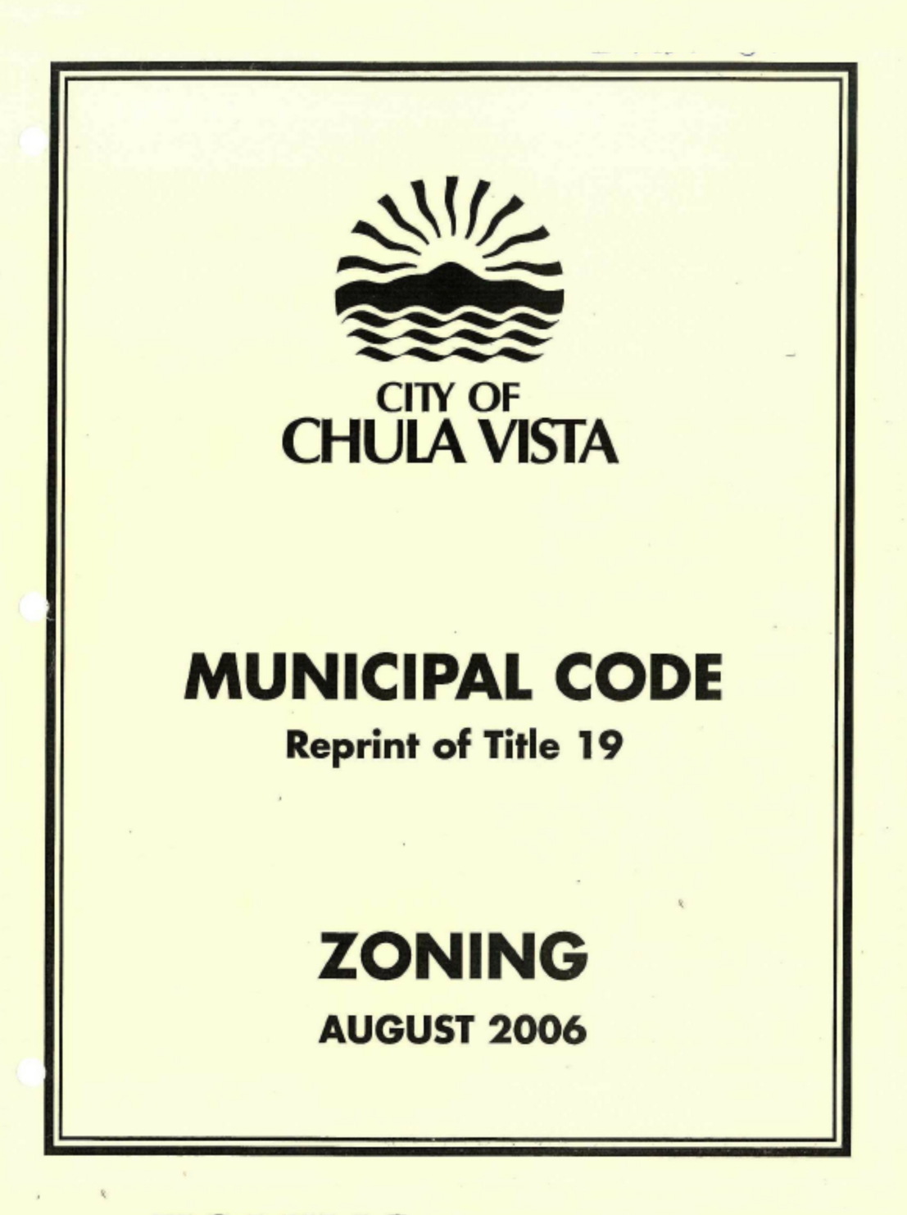
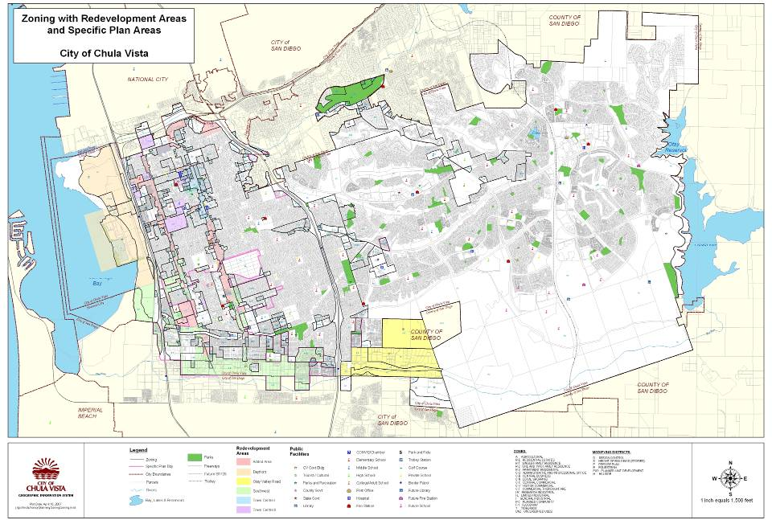
Planes y regulaciones del uso del suelo
Código municipal de Chula Vista Título 19
Mapa de zonificación
Ciudad de Chula Vista

Slide 33
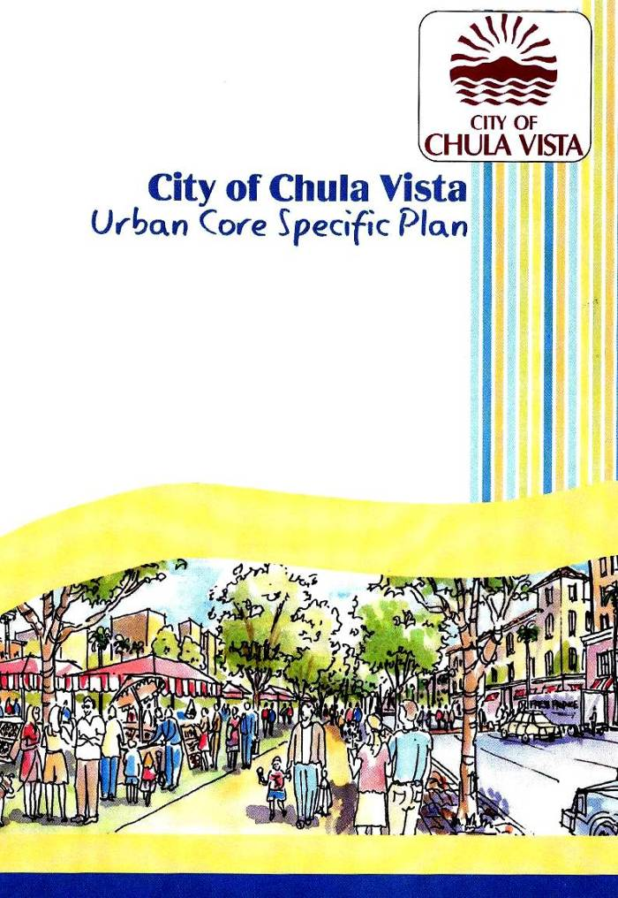
Planes y regulaciones del uso del suelo
Planes específicos

Slide 34
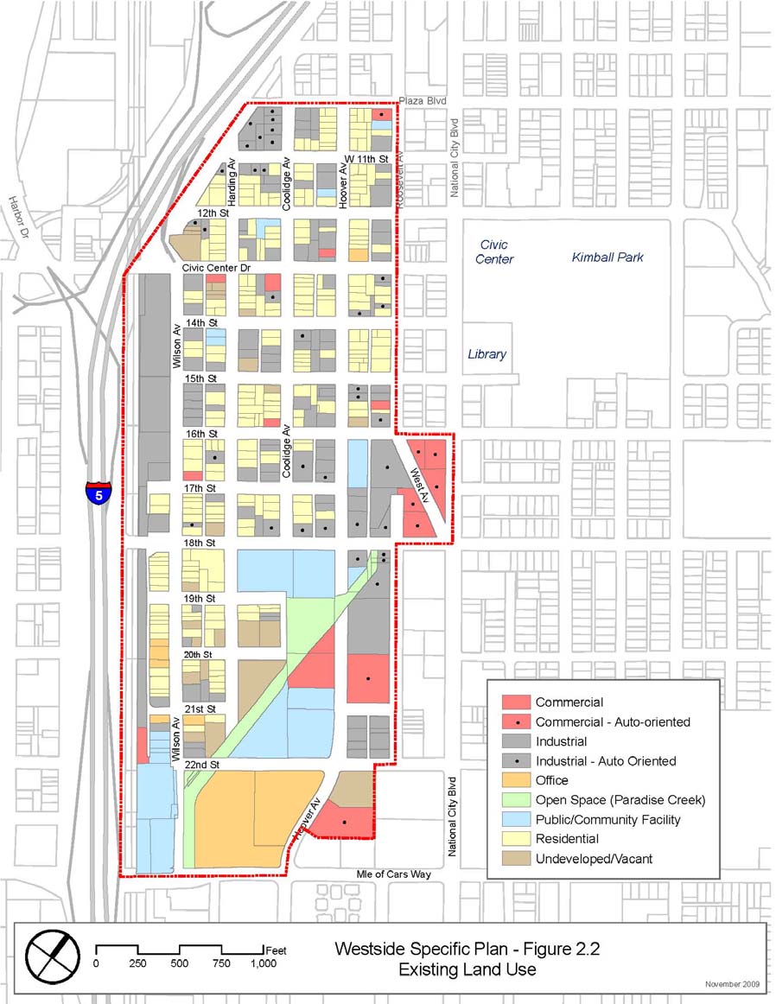
Plan específico de National City Westside
Fuente: www.environmentalhealth.org

Slide 35
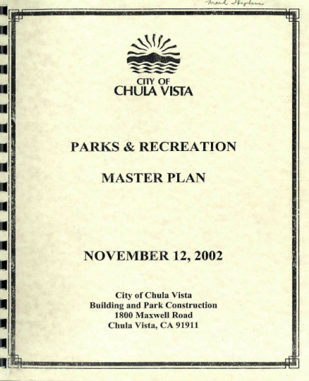
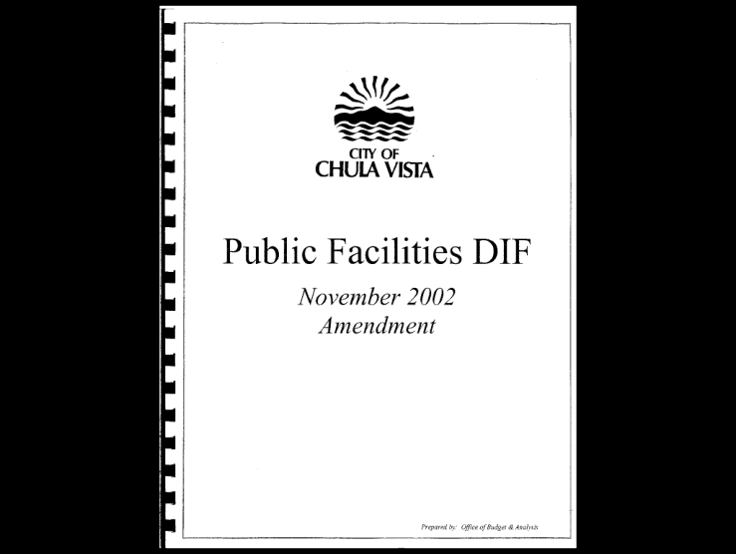
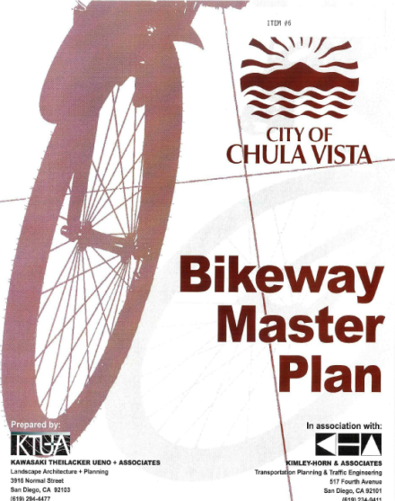


Planes maestros de instalaciones
WASTEWATER
MASTER PLAN
PEDESTRIAN
MASTER PLAN
OTAY WATER
DISTICT FACILITY
MASTER PLAN
DRAINAGE
MASTER PLAN
CHULA VISTA
PUBLIC LIBRARY
MASTER PLAN

Slide 36



Implementación del plan general
Planes
Plan específico
Planes maestros
Planes maestros para jardinería de calles
Planes precisos
Caja de herramientas de planificación
Cambios al código
Actualización de las regulaciones del uso no permitido
Actualización de los estándares de urbanización de uso mixto
Actualización de la zonificación para igualar al plan general
Pautas de diseño
Programas de incentivo económico

Slide 37
Acceso a la información de su comunidad
Cómo acceder a los documentos de planificación local
  Sitio web de la Ciudad
  Lista de distribución del correo electrónico de la Ciudad
  Departamento de planificación de la Ciudad - mostrador frontal, comisión, mesas de trabajo
  Reuniones del Consejo de la Ciudad o del Consejo de Planificación (televisión, transmisión)

Slide 38
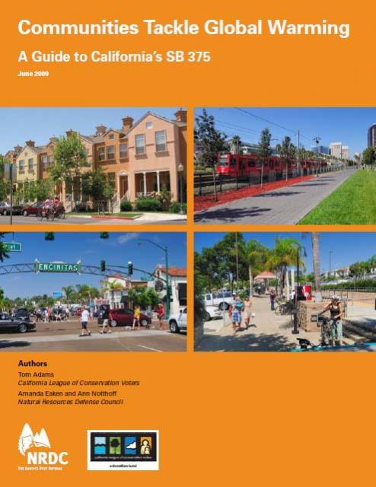
Proyecto de Ley 375 del Senado de California
Fuente: www.youtube.com/watch?v=tTiLwPz7rYA&feature=related

Slide 39
Descripción
¿CÓMO IMPACTA SU SALUD EL DISEÑO DE LA COMUNIDAD?
El vínculo entre el diseño de la comunidad, la actividad física y la salud
¿CUÁL ES EL PROBLEMA?
Las consecuencias en la salud (y sociales) del diseño y la planificación deficiente de la comunidad
¿EN QUÉ CONSISTE EL PROCESO DE PLANIFICACIÓN?
Descripciones del proceso de planificación
¿QUIÉN?
¿Quién toma las decisiones? ¿Quién debe estar en la mesa? ¿Quién debe tener voz? ¿A quién acude? ¿Quiénes son los protagonistas?
¿CÓMO PUEDE HACER CAMBIOS?
Ideas y estrategias para hacer su entorno más saludable

Slide 40
¿Quién toma las decisiones sobre el uso del suelo?
Diagrama de organización del gobierno de la Ciudad
Secretario de la Ciudad
Electorado
Comisiones, incluyendo :
Alcalde/Concejo de la Ciudad
Procurador de la Ciudad
Parques y Recreación
Planificación
Administrador de la Ciudad
Tesorero de la Ciudad
Departamentos de la Ciudad, incluso:
Parques y Recreación
Planificación
Planificación

Slide 41
¿Qué rol juegan los ciudadanos interesados?
Funcionarios electos (Consejo de la Ciudad y juntas de supervisores)
Funcionarios asignados (comisión de planificación, etc.)
Empleados de dependencias/agencias (departamento de salud, escuelas, parques y recreación, etc.)
Miembros de la comunidad

Slide 42

¿Qué rol juegan los ciudadanos interesados?
Funcionarios electos:
Adoptan políticas y planes
Asignan funcionarios
Dirigen al personal de dependencias/agencias y los recursos públicos
Photo courtesy of Tim Wagner for HEAC

Slide 43

¿Qué rol juegan los ciudadanos interesados?
Comisiones:
Brindan asesoramiento en la elaboración de políticas y el proceso de desarrollo
Revisan las urbanizaciones propuestas
Establecen condiciones para la urbanización
Dirigen al personal del la dependencia/agencia
Photo ©Planning Commissioner Journal

Slide 44

¿Qué rol juegan los ciudadanos interesados?
Urbanistas:
Preparan, revisan y modifican los planes y ordenanzas
Implementan e interpretan los planes y ordenanzas
Supervisan el desarrollo
Buscan fondos para la implementación
Photo courtesy of Tim Wagner for HEAC

Slide 45

¿Qué rol juegan los ciudadanos interesados?
Salud pública:
Comparte datos sobre salud
Organiza la participación de la comunidad
Se asocia para la implementación
Aboga por las prioridades de la comunidad
Participa en la revisión del desarrollo
Photo courtesy of Tim Wagner for HEAC

Slide 46

¿Qué rol juegan los ciudadanos interesados?
Otras dependencias/agencias:
Escuelas (uso compartido)
Parques y recreación (mantenimiento, programación)
Obras públicas (calles completas, banquetas/aceras, moderación del tráfico)
Photo courtesy of Tim Wagner for HEAC

Slide 47

¿Qué rol juegan los ciudadanos interesados?
Residentes de la comunidad:
Cultivan a los campeones electos
Comparten las prioridades de la comunidad
Asociaciones público-privadas
Photo courtesy of Tim Wagner for HEAC

Slide 48


¿Qué rol juegan los ciudadanos interesados?
Photo courtesy of Tim Wagner for HEAC

Slide 49
¿Qué rol juegan los ciudadanos interesados?
¿Qué poderes? | SANDAG | Condado de San Diego | Ciudad de Chula Vista
Toma de decisiones sobre el uso del suelo | Puede motivar a las ciudades, condado para que planifiquen el crecimiento inteligente con fondos | Poder en áreas no incorporadas (partes de Bonita) | Poder de toma de decisiones sobre tierras en CV y en la zona que se planea anexar
Impuestos | Debe estar aprobado por los votantes | Debe estar aprobado por los votantes | Debe estar aprobado por los votantes
Servicios (bibliotecas, centros de recreación, parques) | Administra MTS, algunas otras mejoras en el transporte | Brinda servicios tipo municipales a las áreas no incorporadas | Recolección de basura, policía, bomberos, bibliotecas, mantenimiento de las calles y recreación para las tierras de CV
Servicios sociales (viviendas económicamente accesibles, MediCal) | No administra servicios sociales | Administra MediCal, Sección 8, Desempleo | Administra algunos servicios sociales a través de CDBG
Seguridad pública | Recopila datos y respalda la investigación sobre el delito en jurisdicciones miembro | Sheriff del condado: fuerza policial para las áreas no incorporadas | Departamento de Policía de Chula Vista

Slide 50


Slide 51
La Asociación de Gobiernos de San Diego
(SD Association of Governments, SANDAG)
SU ROL EN EL
USO DEL SUELO Y
LAS DECISIONES
DE TRANSPORTE

Slide 52




Planificación del transporte regional

Slide 53
sandag
SANDAG es la autoridad de planificación regional.
Una coalición de los gobiernos de 18 ciudades y del gobierno del condado de San Diego
Controla el transporte (el transporte público, las autopistas y la red de rutas) y otros fondos
Coordina la planificación transfronteriza, programas de vivienda, Crecimiento Inteligente, etc.
La Junta de Directores está compuesta por alcaldes, regidores y un supervisores del condado de cada uno de los 19 gobiernos locales de la región.

Slide 54
sandag
Negocia los conflictos entre las jurisdicciones y asegura la coordinación
Proyecta las poblaciones 30 años en el futuro. Crea ciudades, informa dónde se construirán viviendas para las personas que se espera que llegarán a vivir a la región (p. ej., ubicación del área residencial)
Se asegura de que todas las jurisdicciones se coordinan bien y planifican para el futuro (se supone que debe promover la distribución equitativa de los recursos de transporte por todo el condado)
El gobierno federal tiene dinero para el transporte, y ese dinero se entrega a la autoridad de planificación regional que es SANDAG.

Slide 55
Cómo lograr cambios en SANDAG
Comuníquese con sus representantes electos que integran la Junta de Directores de SANDAG
Asista a las reuniones de la Junta de SANDAG, talleres y reuniones públicas, y participe en el diálogo
Áreas de interés: uso de los fondos federales de transporte, administración del transporte público en San Diego, incluso MTS

Slide 56

El enfoque de fomentar el sentido de comunidad
Fomentar el sentido de comunidad
generalmente se refiere a fomentar las redes sociales dentro de la comunidad, y a desarrollar habilidades de liderazgo y resolución de problemas grupales e individuales.
Fuente: Community Building: What Makes it Work A Review of Factors Influencing Successful Community Building Amherst H. Wilder Foundation

Slide 57
ES
TIEMPO
DE UN RECESO…

Slide 58






Actividad interactiva: Espacios definidos
Con una hoja de papel y lápices de colores, trace un mapa de los espacios de actividad física de su vecindario:
DONDE VIVO
ADORACIÓN
TRABAJO
ESCUELA
MERCADO
JUEGOS Y EJERCICIO

Slide 59


¿Cómo es caminar en estados Unidos hoy?
Esquema de paleta
Calles conectadas
No hay rutas directas por las cuales caminar

Slide 60
WHAT IS IT LIKE TO WALK IN AMERICA TODAY?
Descripción
¿CÓMO IMPACTA SU SALUD EL DISEÑO DE LA COMUNIDAD?
El vínculo entre el diseño de la comunidad, la actividad física y la salud
¿CUÁL ES EL PROBLEMA?
Las consecuencias en la salud (y sociales) del diseño y la planificación deficiente de la comunidad
¿EN QUÉ CONSISTE EL PROCESO DE PLANIFICACIÓN?
Descripciones del proceso de planificación
¿QUIÉN?
¿Quién toma las decisiones? ¿Quién debe estar en la mesa? ¿Quién debe tener voz? ¿A quién acude? ¿Quiénes son los protagonistas?
¿CÓMO PUEDE HACER CAMBIOS?
Ideas y estrategias para hacer su entorno más saludable

Slide 61
WHAT IS IT LIKE TO WALK IN AMERICA TODAY?
Entender e influenciar los cambios positivos en su comunidad
El Departamento de planificación de su ciudad:
Conozca cómo funciona la planificación en su comunidad: el proceso de toma de decisiones, los plazos del proyecto, los principales protagonistas, los nuevos desarrollos
Encuentre los documentos de estrategia de planificación de su localidad: ¿los documentos reflejan la visión de su comunidad o los deseos de su vecindario?

Slide 62

FRAMEWORK FOR CHANGE
Estructura para el cambio
5 estrategias para
una vida activa
Preparación
Promoción
Programas
Políticas
Proyectos físicos

Slide 63

FRAMEWORK FOR CHANGE
Estrategia 1: Preparación/planificación
  Cree diversas asociaciones
  Cree una visión
  Evalúe las políticas y los entornos
  Cree un plan de acción
  Identifique al campeón(es)
  Prepárese para no recibir $$

Slide 64

FRAMEWORK FOR CHANGE
Estrategia 2: Promociones
  Utilice medios de comunicación masivos para la concientización y la educación pública
  Utilice medios de comunicaciones masivos para la defensa de la política
  Cree mensajes clave para grupos específicos y nuevas sociedades

Slide 65

FRAMEWORK FOR CHANGE
Estrategia 3: Programas/proyectos
  Transportación activa
  Rutas seguras para ir a la escuela
  Programas Commuter Choice (Opción de quien se traslada)
  Campañas de incentivo: comunidades amigables para los ciclistas
  Clubes de caminata y ciclismo

Slide 66

FRAMEWORK FOR CHANGE
Estrategia 4: Políticas
  Instalaciones escolares – ofrecer escuelas primarias accesibles a pie
  Actualizar los códigos para motivar la densidad y el uso del suelo mixto
  Re-evaluar las políticas y tarifas de estacionamiento
  Desarrollar y actualizar las pautas para los nuevos desarrollos

Slide 67

FRAMEWORK FOR CHANGE
Estrategia 5: Proyectos físicos (de construcción)
  Construir circuitos para peatones y bicicletas seguros y bien conectados
  Fomentar los desarrollos con de uso mixto
  Adoptar medidas de moderación del tráfico para reducir la velocidad, el ruido y los volúmenes
  Crear lugares para peatones y bicicletas agradables y atractivos

Slide 68
FRAMEWORK FOR CHANGE
conclusión
Opciones de tarea
Completar la lista de comprobación de diseño saludable
Asistir a una reunión de la Comisión de planificación
Leer el artículo para el módulo 7, Liderazgo, abogacía y desarrollo de políticas
¡GRACIAS!
¿Preguntas?
¿Comentarios?

